Slide 1

Инфраструктура на публичния ключ
Цифрови подписи, сертификати, SSL
Светлин Наков
Българска асоциация на разработчиците на софтуер
www.nakov.com
www.devbg.org

Slide 2

Криптография с публични ключове
Криптография – наука за кодиране на информацията
Криптоанализ – наука за разбиване на криптографски кодове и алгоритми
Криптография с публични (несиметрични) ключове (Public Key Cryptography)
  Математическа наука, която осигурява конфиденциалност и автентичност при обмяната на информация чрез използване на криптографски алгоритми с публични и лични ключове
Двойка криптографски ключове (public/private key pair)
  Публичен и съответен на него личен ключ
  Много е трудно по единия ключ да намерим другия
Личен ключ
  Тайно число, известно само на притежателя му
  С него се кодира информация и се полагат цифрови подписи

Slide 3
Цифрови подписи
Публичен ключ (public key)
  Число (последователност от битове), което обикновено е свързано с дадено лице
  С него се декодира информация и се проверяват цифрови подписи
  Обикновено не е тайна за никого
Цифрово подписване
  Механизъм за удостоверяване на произхода и целостта на информация, предавана по електронен път
Цифров подпис (цифрова сигнатура)
  Число (последователност от битове), което се изчислява математически при подписването на даден документ (съобщение)
  Гарантира цялостност и автентичност на информацията

Slide 4
Хеширащи функции
Хеширане (хешираща функция)
  Математическо преобразование, което изчислява хеш-стойност на дадено съобщение
Хеш-стойност
  Последователност от битове, обикновено с фиксирана дължина, извлечено по някакъв алгоритъм от съобщението
  Тази стойност се нарича още message digest
Криптографски силни хеш-функции (message digest алгоритми)
  Необратими функции – по хеш-стойността не може лесно да се намери оригиналното съобщение
  При промяна на само един бит в съобщението се получава тотално различна хеш-стойност
  Типични примери: MD4, MD5, SHA1

Slide 5
Кодиращи алгоритми
Кодиращите алгоритми
  Преобразуват дадено съобщение в кодирано съобщение по даден ключ
  Кодираното съобщение може да се декодира със същия алгоритъм и подходящ декодиращ ключ
  Биват симетрични и несиметрични
  Симетричните кодиращи алгоритми
    Кодирането и декодирането става с един и същ ключ
    Примери: DES, 3DES, AES, RC2, IDEA
  Асиметричните кодиращи алгоритми
    Използват двойка ключове за кодиране и за разкодиране
    Примери: RSA, DSA, ECDSA, Diffie-Hellman

Slide 6
Как работи цифровият подпис
Алгоритъм за цифров подпис (DSA, RSA, …)
Алгоритъм за хеширане
(MD5, SHA1, …)
Хеш-стойност
Цифров подпис
Личен ключ
Входно съобщение
Алгоритъм за хеширане
(MD5, SHA1, …)
Хеш-стойност (текуща)
Сравняване
Подписано съобщение
Дешифриране (DSA, RSA, …)
= или ≠
Цифров подпис
Хеш-стойност (оригинална)
Публичен ключ

Slide 7
PKI и сертификати
Инфраструктурата на публичния ключ (Public Key Infrastructure – PKI)
  Цялостната архитектура, организация, техники, практики и процедури, които подпомагат чрез цифрови сертификати приложението на криптографията, базирана на публични ключове (public key cryptography) за целите на сигурната обмяна на информация по несигурни мрежи и преносни среди
  Включва сертифициращи организации и цифрови сертификати
Цифрови сертификати
  Съдържат публичен ключ и информация за неговия собственик
  Свързват определен публичен ключ с определено лице
  Могат да бъдат подписани от друг сертификат или да са саморъчно подписани (self-signed)

Slide 8
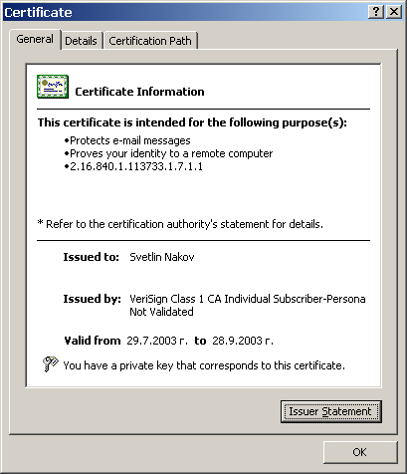
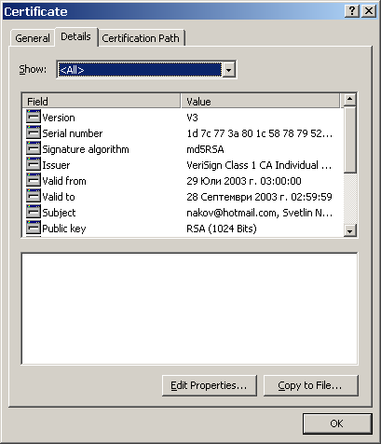
X.509 сертификати
X.509
  Широко-възприет стандарт за цифрови сертификати
  Масово използван в Интернет
  Дефинира следната информация:
    Версия
    Сериен номер
    Алгоритъм за цифров подпис
    Име на издателя
    Период на валидност
    Име на притежателя
    Публичен ключ на притежателя
    Разширения
    Цифров подпис на издателя

Slide 9
Сертифициращи организации
Сертифицираща организация (Certification Authority, CA)
  Институция, която е упълномощена да издава цифрови сертификати и да ги подписва със своя личен ключ
  Осигурява доверие между непознати страни
  Може да е локална за организацията или глобална (VeriSign, GlobalSign, Entrust, Thawte, GTE CyberTrust...)
Сертификатите биват
  Саморъчно подписани (self-signed) сертификати
  Сертификати на сертифициращи организации от първо ниво (root-сертификати)
  Доверени root-сертификати (trusted root CA certificates)
  Сертификати на междинни сертифициращи организации

Slide 10
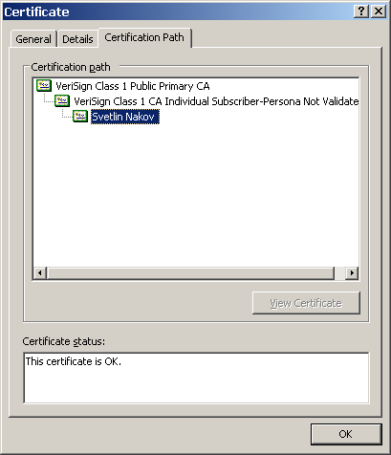
Вериги от сертификати
Вериги от сертификати (certification chains)
  Състоят се от няколко сертификата, като всеки от тях (без последния) е подписан с личния ключ на предходния
  Използват се за проверка дали на даден сертификат може да се вярва (дали е trusted)
  В началото на веригата най-често стои доверен root-сертификат на глобална сертифицираща организация

Slide 11
Проверка на сертификати
Проверени сертификати – на които може да се вярва
Процедура за проверка на сертификат
  Проверява се срокът на валидност на сертификата
  Проверява се сертификационната верига, която започва от него
    дали всеки сертификат от веригата (без последния) е подписан от следващия
    дали всеки сертификат от веригата (без първия) има право да подписва други сертификати
    дали последният сертификат е доверен root-сертификат на някое CA, на което имаме доверие
    дали някой от сертификатите по веригата не е анулиран
Анулирани сертификати – всяко CA поддържа актуални списъци на анулираните сертификати (CRL)

Slide 12
Хранилища за сертификати
Protected keystores – защитени хранилища за ключове и сертификати
  Могат да съдържат един или повече X.509 цифрови сертификата, евентуално с пълната си сертификационна вериги и евентуално с личните ключове, които им съответстват
  Хранилищата са защитени с парола
  Личните ключове са защитени с още една парола
  Съхраняват се в
    .PFX и .P12 файлове – стандарт PKCS#12
    JKS – Java Key Store файлове
    Смарт-карти

Slide 13


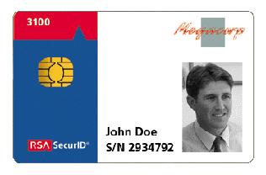


Смарт-карти
Смарт-картите представляват хардуерни устройства, които имат микропроцесор и памет и могат да генерират и съхраняват ключове и сертификати
Могат да имат различна форма и интерфейс за достъп
Криптографските функции като подписване и криптиране на информация се извършват от самата карта
Достъпът до личните ключове е с PIN код
Много трудно могат да бъдат прекопирани

Slide 14
Добиване на сертификати
Генериране на self-signed сертификат със средствата на Java 2 SDK
Закупуване на сертификат от сертифицираща организация
Сертификати за тестови цели – безплатно:
  Сертификат за защитена e-mail кореспонденция от Thawte – http://www.thawte.com/html/COMMUNITY/personal/index.html
  Тестов сертификат за 60 дни от VeriSign – http://www.verisign.com/client/enrollment/index.html
  Тестов сертификат за 30 дни от GlobalSign – http://secure.globalsign.net/
keytool -genkey -alias signFiles –keystore
SignApplet.jks -keypass !secret –dname
"CN=My Company" -storepass !secret

Slide 15
SSL протоколът
Secure Socket Layer (SSL) е мрежов протокол, който се използва за сигурен пренос на данни по TCP/IP мрежи
Осигурява защитени от подслушване тунели за поточно-ориентиран пренос на информация
Използва криптографски алгоритми, PKI и цифрови сертификати
HTTP
FTP
NNTP
and so on …..
Application
Secure Socket Layer
Network Layer
TCP/IP Layer

Slide 16


SSL 2.0
SSL 2.0 предоставя автентикация на сървъра пред клиента и кодиране на трафика
Client Connects to Secure Server
Server sends copy of Server certificate (Cert_{S}) to Client, indicating that SSL 2.0 is enabled
Cert_{S}
Client verifies signature on Cert_{S}
Client generates session key (SessKey_{C})
Client encrypts SessKey_{C} using Cert_{S}
{SessKey_{C} } Cert_{S}
Server decrypts SessKey_{C} using it’s private key
{Data} SessKey_{C}
Client and Server use SessKey_{C} to encrypt all data exchanged over the Internet

Slide 17
SSL 3.0
SSL 3.0 предоставя възможност и клиентите да се автентикират пред сървъра
Client Connects to Secure Server
Server sends copy of the Server certificate (Cert_{S}) to the Client, indicating that SSL 3.0 is enabled with client authentication
Cert_{S} - SSL 3.0
Client verifies signature on Cert_{S}
Client generates session key (SessKey_{C})
Client encrypts SessKey_{C} using Cert_{S}
Client asks operator to select a Cleint certificate (Cert_{C}) to access server
{SessKey_{C}} Cert_{S} + Cert_{C}
Server verifies signature on Cert_{C} (Server can check other information as well)
Server decrypts SessKey_{C} using it’s private key
{Data} SessKey_{C}
Client and Server use SessKey_{C} to encrypt all data exchanged over the Internet

Slide 18
Инфраструктура на публичния ключ
Цифрови подписи, сертификати, SSL
Въпроси?

